Slide 1


자율주행자동차제작-1
L298N DC모터 드라이버 사용법
한라대학교
미래모빌리티공학과
최준혁

Slide 2
목 차
1
L298N 사양
2
L298N 연결
3
L298N 사용법

Slide 3


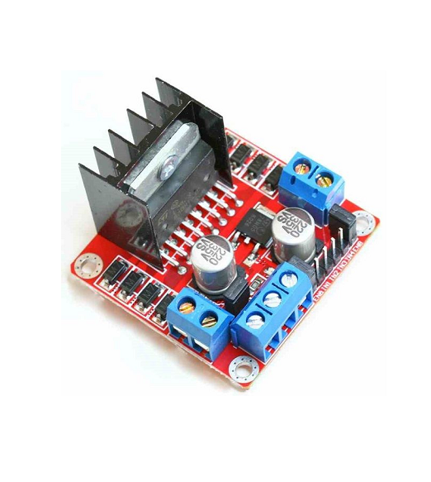
L298N 사양
- Work Mode: H bridge drive (dual-channel) - Main Control Chip: L298N - Logic Voltage: 5V - Drive Voltage: 5V-35V - Logic Current: 0mA-36mA - Drive Current: 2A(MAX single-bridge) - Storage Temperature: -20° to +135° - Max. Power: 25W - Size: 4.5*4.5*2.8cm - Weight: 27g(approx.)

Slide 4
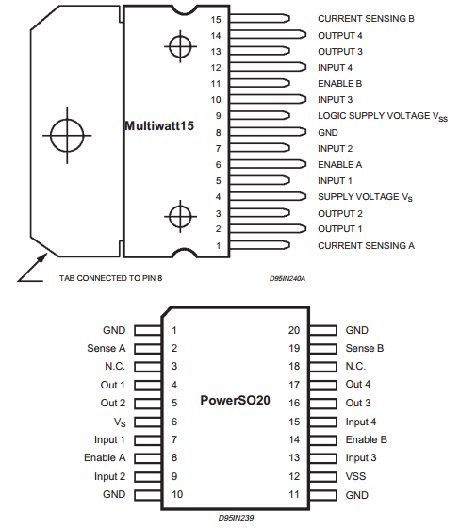
L298N 사양
- Work Mode: H bridge drive (dual-channel) - Main Control Chip: L298N - Logic Voltage: 5V - Drive Voltage: 5V-35V - Logic Current: 0mA-36mA - Drive Current: 2A(MAX single-bridge) - Storage Temperature: -20° to +135° - Max. Power: 25W - Size: 4.5*4.5*2.8cm - Weight: 27g(approx.)

Slide 5
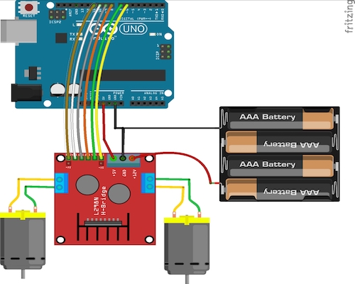
L298N 연결
아두이노 | L298N | 외부전원
5V | 5V
 | 12V
GND | GND | 외부 전지 홀더 (-)극
디지털 핀 | ENA
디지털 핀 | IN1
디지털 핀 | IN2
디지털 핀 | IN3
디지털 핀 | IN4
디지털 핀 | ENB
 | OUT1 | 모터A
 | OUT2 | 모터A
 | OUT3 | 모터B
 | OUT4 | 모터B
https://myoungjinkim.github.io/arduino/arduino-rc-car-part2/

Slide 6
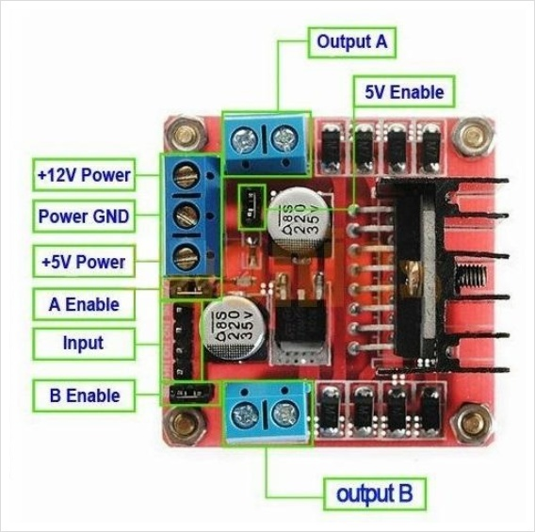
L298N 연결
사용법
Output A, Output B : DC 모터 연결
+12V Power : 메인 전원 연결
- Power GND : 공통 접지 단자. 아두이노 GND 단자와 +12V전원의 GND를 함께 연결
- 5V Enable 점퍼스위치 : 내장되어 있는 5V 정전압 Regulator를 가동시킬지 여부를 선택하는 점퍼
- +5V단자 : 점퍼스위치에 따라 사용 여부 결정
-A Enable과 B Enable : PWM제어를 통해 각각 모터 A와 B의 출력 제어
-Input단자 : 방향을 제어하기 위한 신호선
IN1과 IN2는 모터 A의 방향, IN3와 IN4는 모터B의 방향 제어
https://makernambo.com/61

Slide 7
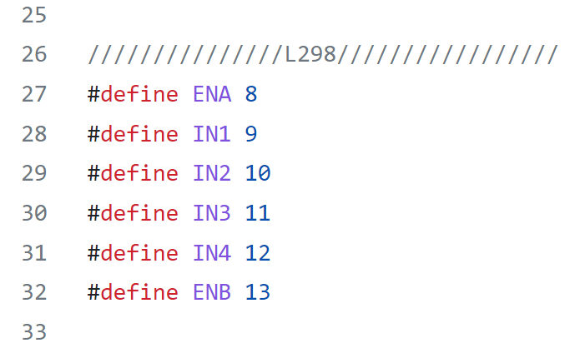
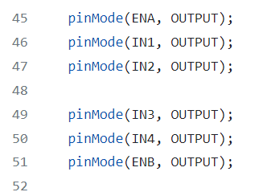
L298N 사용법
사용법
26 ~52 line : 모터 진행방향 제어
28~33 : A,B 모터 전진 - Forward
34~39 : A 모터는 전진, B 모터 후진 - CW
40~45 : A 모터는 후진,B 모터는 전진 - CCW
56~51 : A,B 모터 둘 다 후진 - Backward

Slide 8
감사합니다

